Slide 1

CBF106002郭丞哲 CBF106008李冠穎
學分之戰
*操作方式 *遊戲介紹 *學分計算方式

Slide 2
*操作方式

Slide 3
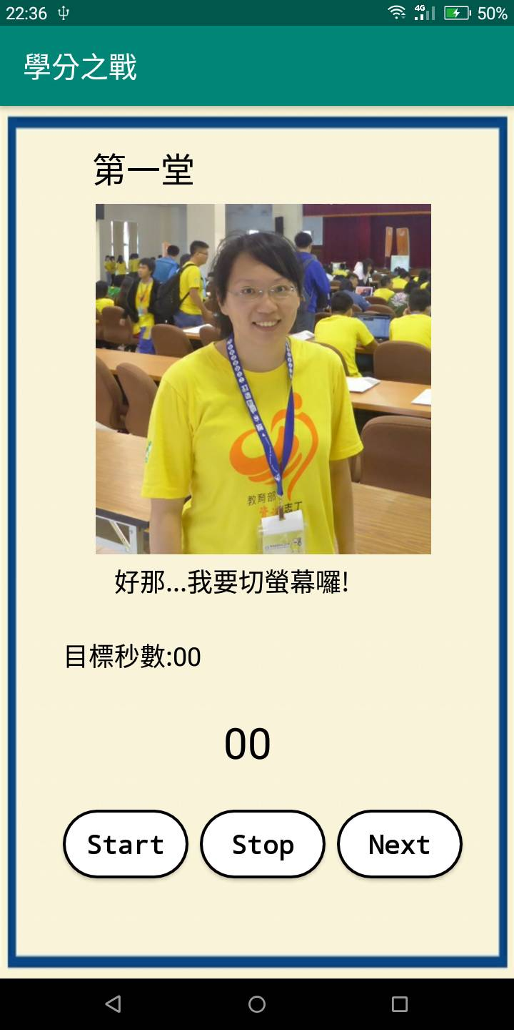
遊戲畫面
點擊Start會設立目標秒數
且計時器會開始。
點擊Stop可暫停計時器。
如果目標秒數與計時器相等，即可點Next進入下一堂課。

Slide 4
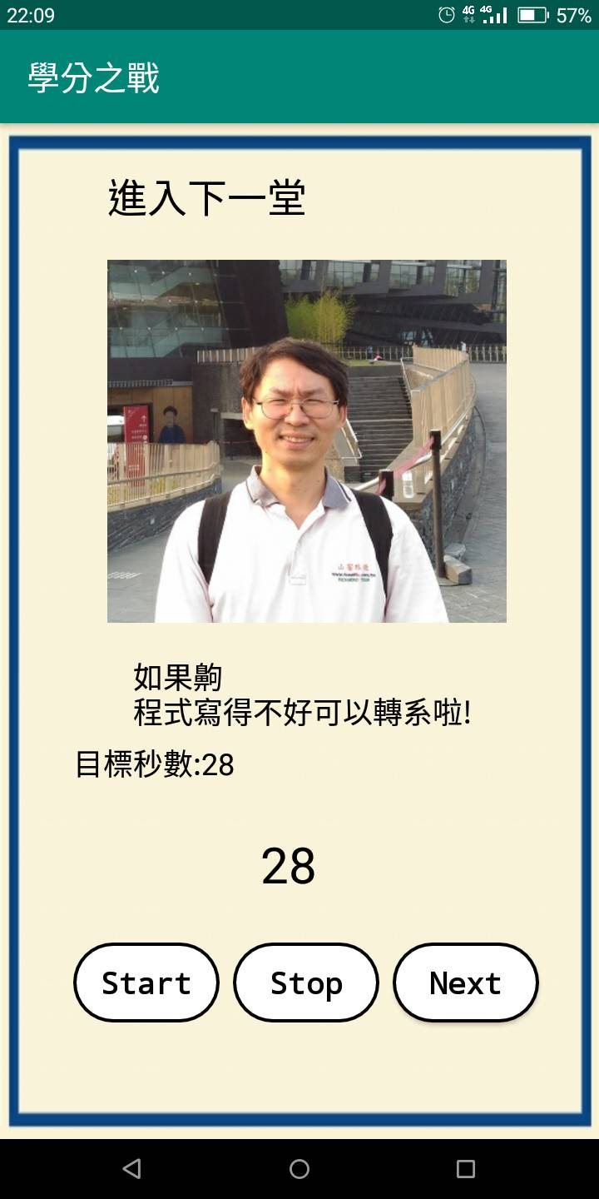
通關畫面
若此處顯示*進入下一堂*
點Next進入下一堂課。

Slide 5
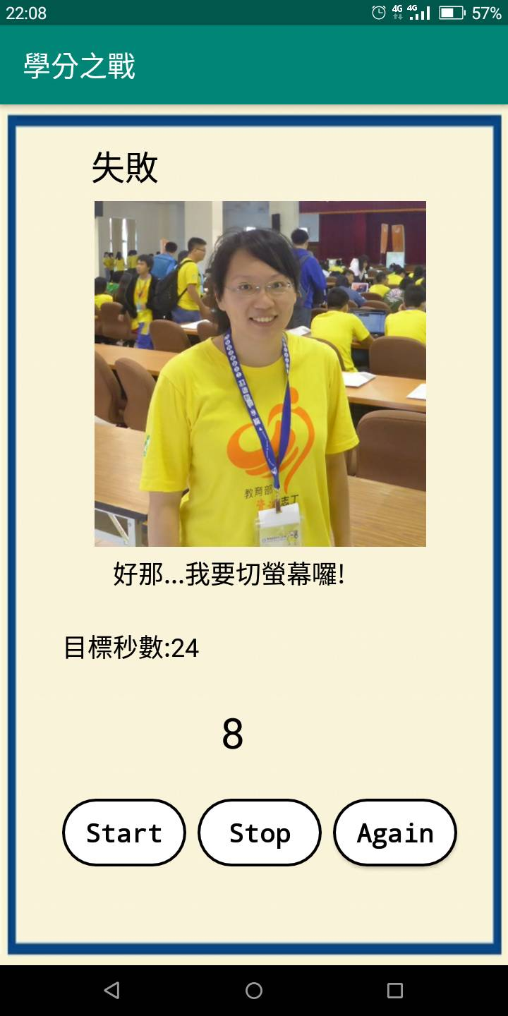
失敗畫面
計時器與目標時間不相同上方會顯示失敗
按下Again重新遊玩上一關卡

Slide 6
*遊戲介紹

Slide 7
遊戲玩法
遊戲主要設計為讓玩家按秒數來得失學分
玩家按下Start 計時器會從０開始並且不會停止 玩家按下Stop 若計時器時間與目標秒數相等，就能過關獲得學分 若不相等則失敗。

Slide 8
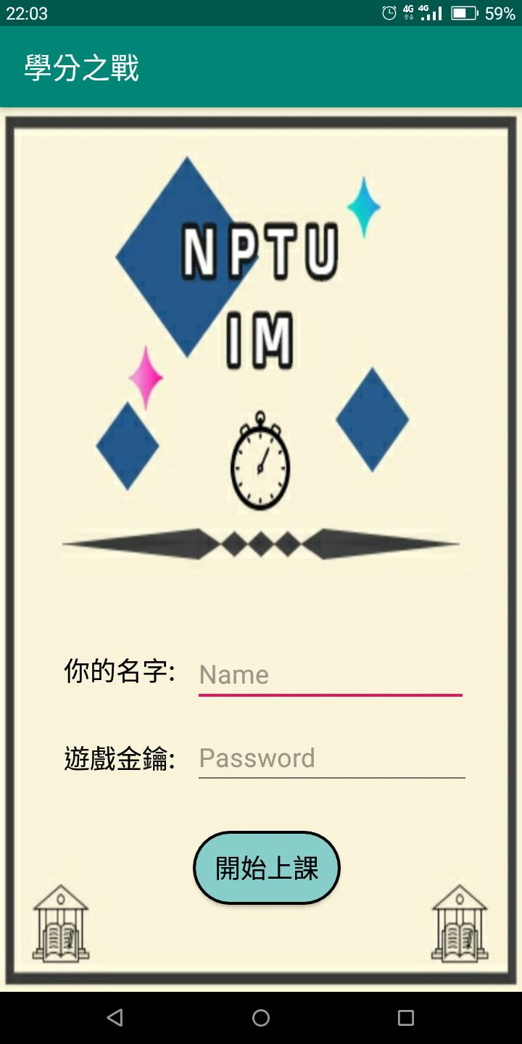
首頁畫面
請輸入你的名字
請輸入遊戲金鑰
(金鑰為 NPTUIM )
點擊開始上課就可以開始你的學分之戰囉

Slide 9
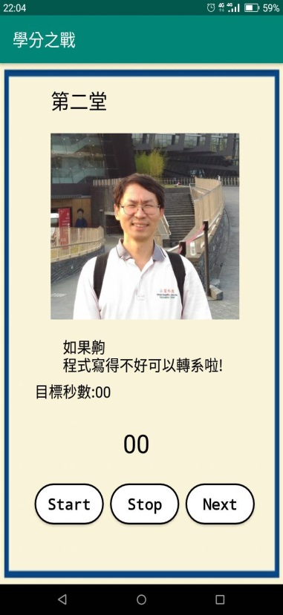
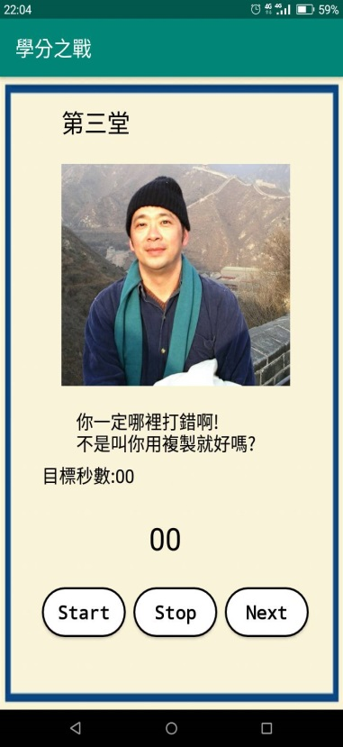
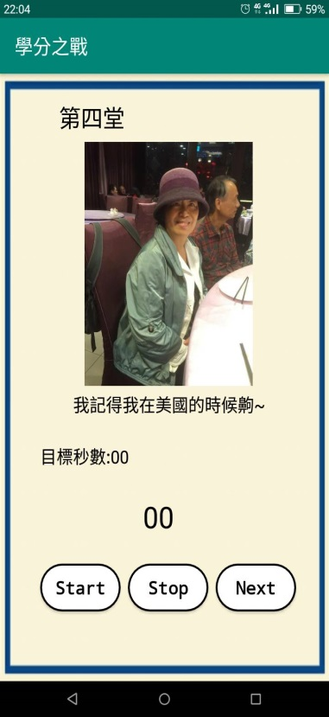
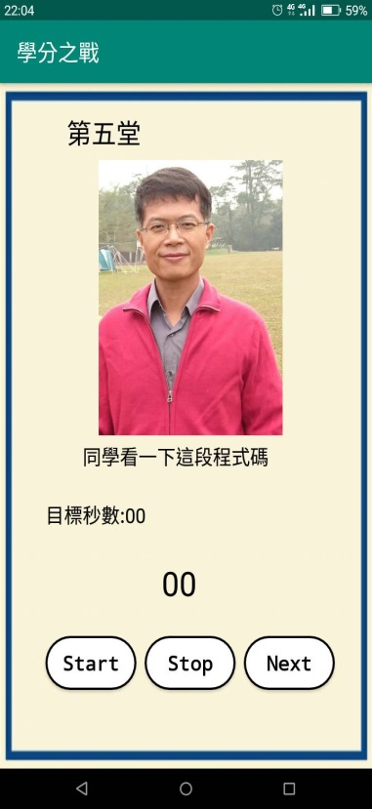
課堂順序

Slide 10
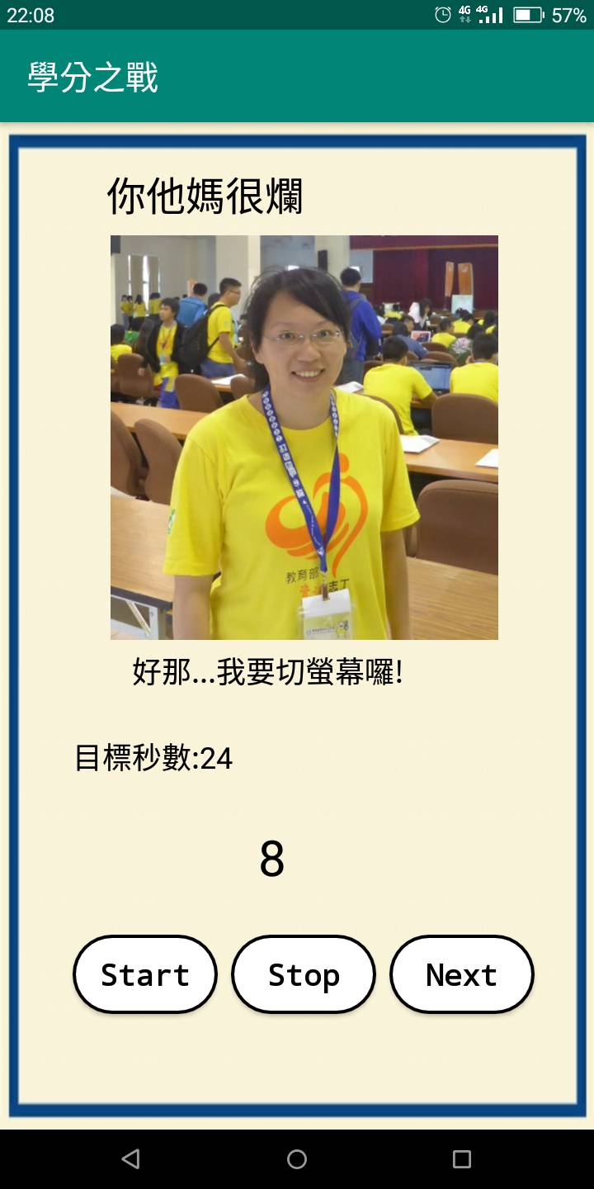
彩蛋畫面一
剛進遊戲是在第一堂課
若第一次秒數就失敗
關卡顯示變為”你他媽很爛”
代表原作者覺得你他媽的很爛

Slide 11

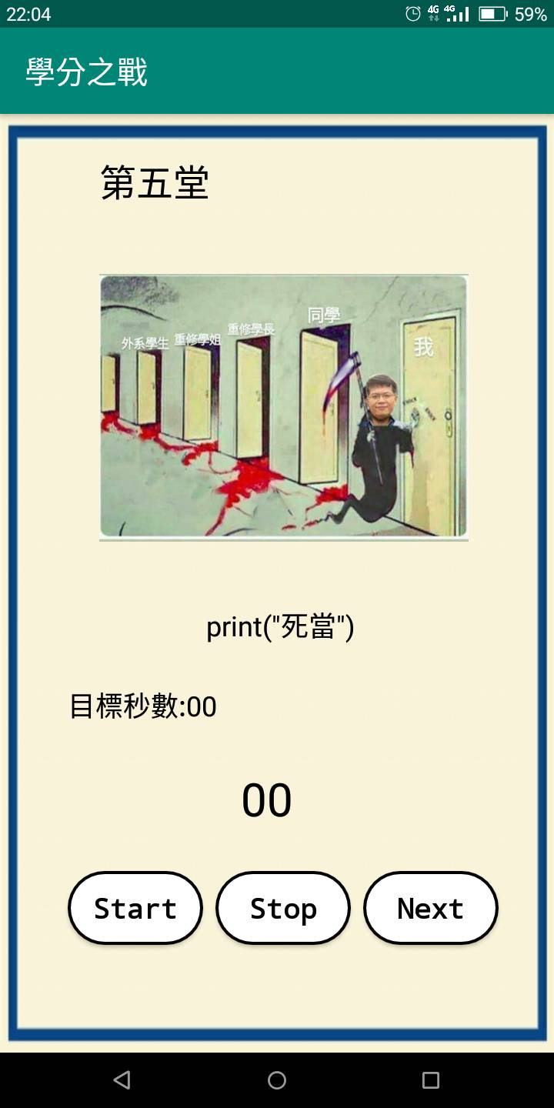
彩蛋畫面二
第五堂課
點擊這段文字會顯示右方小彩蛋。

Slide 12
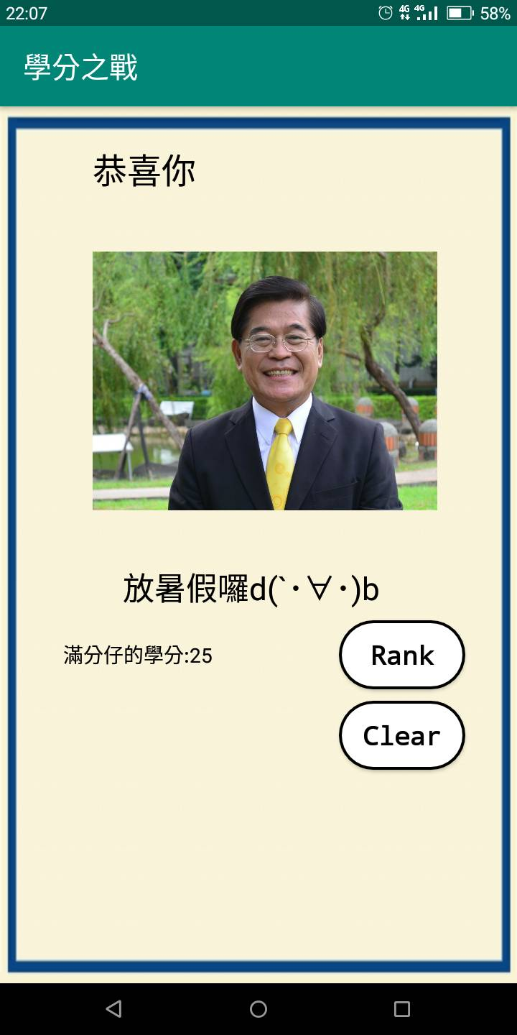
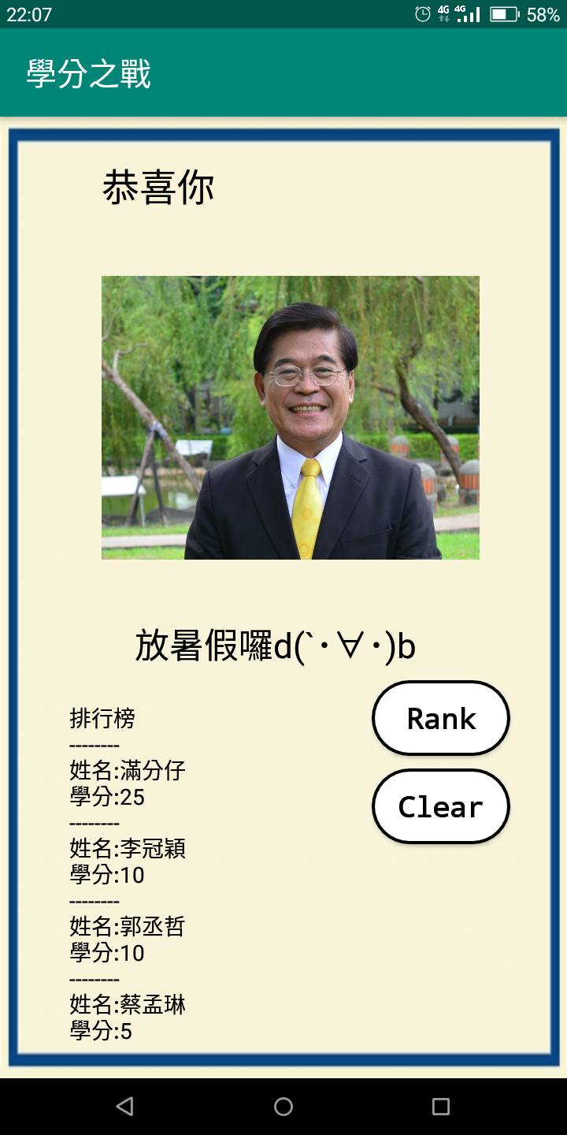
通關畫面
這裡會顯示本次所得學分
點擊Rank顯示排行榜
點擊Clear清除排行榜

Slide 13
*學分計算方式
每上完一堂課即獲得5學分 失敗一次扣2學分
P.S.因失敗而重新破同一關不會再得到5學分
最高得分25學分
最低得分0學分 不過得到0學分還是可以放暑假喔顆顆

